Slide 1


2024
BLAZOR 基礎培訓
李振
2024-03-05

Slide 2
CONTENTS
PART 01
BLAZOR簡介
PART 02
在.NET中的應用
PART 03
Demo演示

Slide 3
01
BLAZOR簡介
  概念
  核心技术
  组件
  优势和特点

Slide 4
简介
Blazor是一个使用 .NET框架\C#语言\Razor组件构建Web应用程序的UI框架，它可以用于构建单页应用（SPA）和 Web服务，它使用编译的C#来操纵HTML DOM来替代JavaScript。它采用了目前最新的Web技术和.NET框架，可以使用C# 语言编写Web 应用程序。
Blazor的核心技术基于WebAssembly，它允许在浏览器中运行编译后的本地代码，从而使得.NET运行时可以在浏览器中运行。在Blazor 中，开发人员可以使用Razor模板语法或者C#语言来编写Web应用程序的逻辑和界面代码。Blazor 应用程序可以直接在浏览器中运行，也可以作为服务端应用程序在服务器端运行，并通过 SignalR 实时通信。
延时符

Slide 5
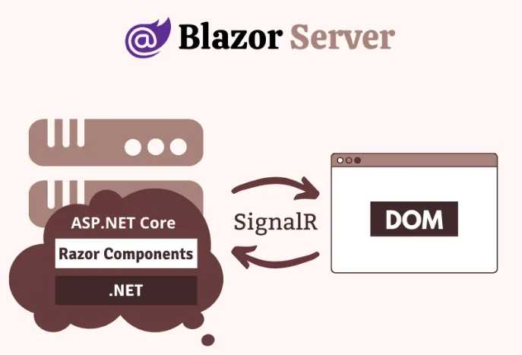
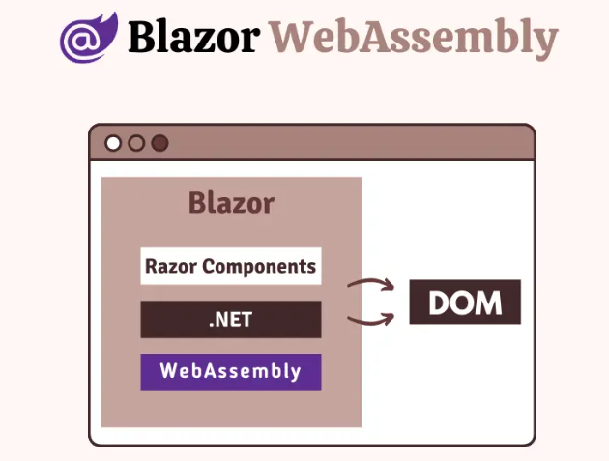
1.1 託管模式
02
Blazor Server App
01
Blazor WebAssembly
UI/DOM 更改通过 SignalR 连接回传给客户端。这种双向 SignalR 连接是在用户第一次从浏览器中加载应用程序时建立的。 由于 .NET 代码已经在服务器上运行，因此您无需为前端创建 API。您可以直接访问服务、数据库等
在这种托管模型中，第一次请求时，会将应用程序的 DLL 及其所有依赖项和小尺寸的 Mono .NET 运行时下载到客户端。然后，客户端中的 Mono 运行时就会加载并执行应用程序代码。Blazor WebAssembly 程序可以用 C、C# 等其他语言编写，然后编译成 WebAssembly 字节码。
延时付

Slide 6
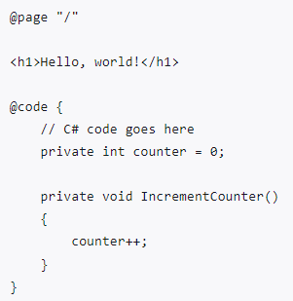
1.2 組件
概念
Blazor 组件是一个包含 HTML 和 C# 代码的 .razor 文件，可以定义参数、事件、方法等
组件
基本語法
@page 指令定义了组件对应的路由地址
@code 块定义了组件的 C# 代码
@bind 或 @bind-<PropertyName> 属性来实现双向数据绑定
@inject 依賴注入
常用表單控件
InputText, InputTextArea, InputSelect, InputFile, InputCheckbox

Slide 7
1.3 優勢劣勢
優點
缺點
Blazor 可以让开发者使用统一的 .NET 技术栈开发客户端 Web 应用程序 ，无需学习 JavaScript 和其他前端框架。
可能存在一些 bug 和不兼容的问题，也可能缺乏一些功能和文档。开发者需要关注 Blazor 的更新和变化，并及时适应新版本或修复问题。
Blazor 可以让开发者利用 C# 和 Razor 的强大功能和语法糖 ，编写高效且易读的代码。
虽然 Blazor 支持各种主流浏览器，但由于涉及到 WebAssembly 和其他新技术，一些旧版浏览器可能无法完全支持 Blazor 应用程序。
Blazor Server 可以利用服务器端的能力和安全性，提供低延迟和高可靠性的服务。Blazor WebAssembly 可以利用浏览器端的资源和灵活性，提供离线和跨平台的功能。
Blazor 的学习曲线可能比较陡峭 ，它涉及到很多 .NET 和 Web 开发相关的知识和技能，例如 C# 语言、Razor 语法、组件模型、生命周期方法、依赖注入、数据绑定、事件处理等。

Slide 8
02
在.NET中的應用
  路由和導航
  生命週期
  事件處理
  Js互操作
  Blazorise

Slide 9
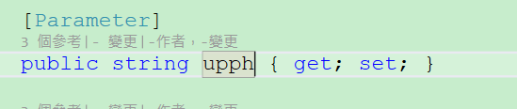
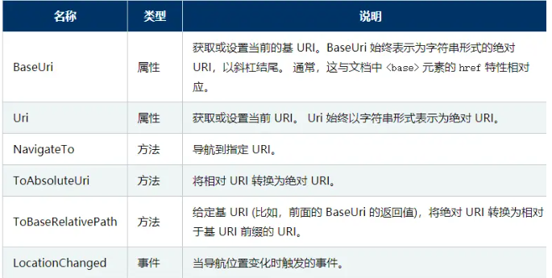
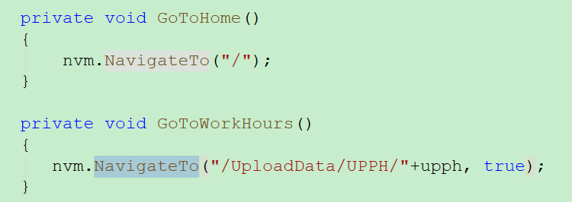
2.1 路由和導航
@page
支持使用多個@page，如需傳遞參數需要在cs文件中使用[Parameter]
01
路由約束
05
02
@inject NavigationManager nvm
@page "/UploadData/UPPH/{upph}”
@page “/UploadData/UPPH/{upph:int}”
@page“/UploadData/UPPH/{upph:int}/{option:bool?}"
路由導航
路由參數
04
03
此处添加标题
您的内容打在这里，或者通过复制您的文本后，在此框中选择粘贴

Slide 10
2.2 生命週期
OnParametersSetAsync
OnInitializedAsync
當組件從父組件收到參數，並將值賦值給屬性時叫用的方法
當組件準備啟動時叫用的方法
StateHasChanged
OnAfterRenderAsync
通知组件其状态已更改。 如果适用,调用它会导致组件重新呈现。
UI完成渲染之後執行，參數firstRender表示是否渲染一次

Slide 11

2.3 事件處理
委託事件處理程序
內置事件參數
01
使用@on{DOM EVENT}={DELEGAGE}
① 支持返回Task的異步方法
②自動觸發UI呈現，無需調用
StateHasChanged
方法使用事件類型時，才需要在事件方法定義中指定事件參數。
MouseEventArgs
02
04
Lambda表達式
EventCallback
03
①在子組件中聲明 EventCallback
②在父組件中附加一個子組件的回調方法
③子組件中使InvokeAsync(Object)
調用父組件回調方法
@onclick="@(e => UpdateHeading(e, buttonNumber))"

Slide 12
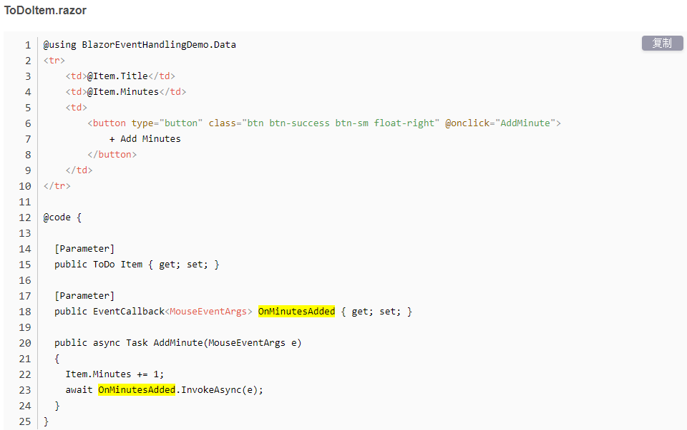
2.3-EventCallback

Slide 13
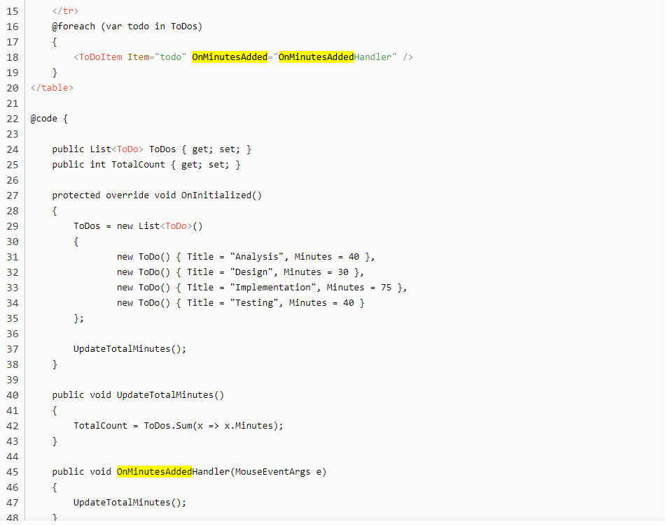
2.3-EventCallback

Slide 14
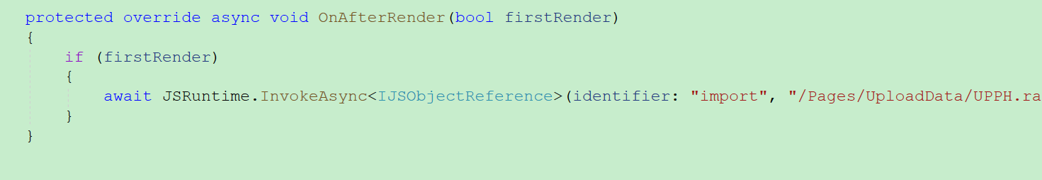
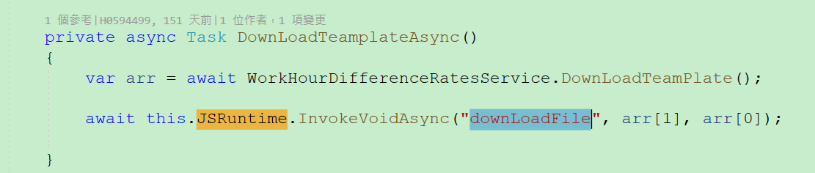
2.4 Js 互操作
@inject IJSRuntime JSRuntime

Slide 15
03
Demo演示
  添加相关标题文字
  添加相关标题文字

Slide 16
THANK YOU

